Slide 1
судномодельний гурток
НВК
презентує
заняття вищого рівня

Slide 2
Архітектурно-конструктивні типи суден. Ч 2
Під загальним розташуванням судна розуміють загальне компонування в корпусі, надбудовах та рубках всіх приміщень, призначених для розміщення на судні головних та допоміжних механізмів, суднового обладнання, запасів, вантажів, що перевозяться, екіпажу та пасажирів, а також усіх службових, побутових, господарських та санітарних приміщень. Їхнє взаємне розташування, планування та обладнання залежать головним чином від типу та призначення судна, його розмірів та пред'явлених до нього вимог. Наприклад, на компонування приміщень усередині корпусу впливає поділ корпусу на водонепроникні відсіки, а планування приміщень у надбудовах залежить від розташування машинної установки і т.д. .. При цьому, у кожному окремому випадку керуються такими основними принципами.

Slide 3
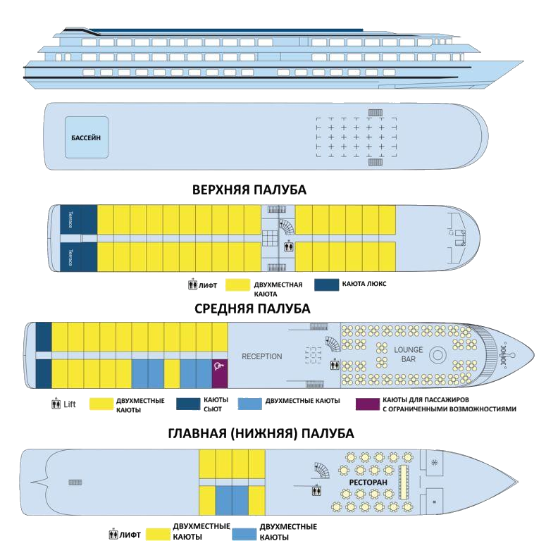
Розташування суднових приміщень(Рис.179). Для орієнтації розташування того чи іншого приміщення на судні прийнято такі назви палуб та міжпалубних приміщень:
У корпусі (згори донизу):
верхня палуба,
друга палуба,
третя палуба
(на багатопалубних суднах останню
палубу називають нижньою палубою),
друге дно;

Slide 4
У надбудовах і рубках (знизу вгору): палуба I ярусу надбудови (бака, юта, середньої надбудови), палуба II ярусу рубки, палуба III ярусу рубки і т. д. Іноді до цих термінів додають назви, що характеризують призначення палуб: прогулянка салонів, шлюпочна, спортивна, нижній (ходовий) місток, верхній (навігаційний) місток і т. п. Простір між зовнішньою обшивкою днища та другим дном називають міждонним просторомабо подвійним дном.Простір між другим дном і найближчою палубою називають трюмом,інші міжпалубні простори - твіндеків.
Положення приміщення за довжиною та шириною судна позначають відповідно номерами шпангоутів, що обмежують приміщення за довжиною, та найменуванням борту, на якому розташоване приміщення (правий та лівий борт - ПрБ та ЛБ). Всім приміщенням на судні присвоюються порядкові номери (правим бортом - непарні, лівим - парні).

Slide 5
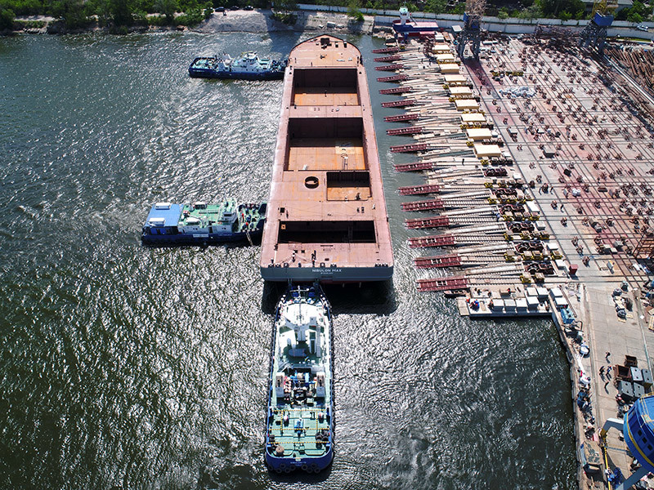
Спеціальні приміщення- вантажні трюми, приміщення для обробки та зберігання улову і т. д. - займають основну частину обсягів корпусу на вантажних та промислових суднах. Планування цих приміщень визначається вимогами, що пред'являються до виконання вантажних операцій, зберігання та розміщення вантажу, прийому, обробки та зберігання улову тощо.
Від розташування спеціальних приміщень,
що визначають експлуатаційно-економічні
показники судна, залежить становище всіх
інших суднових приміщень.

Slide 6
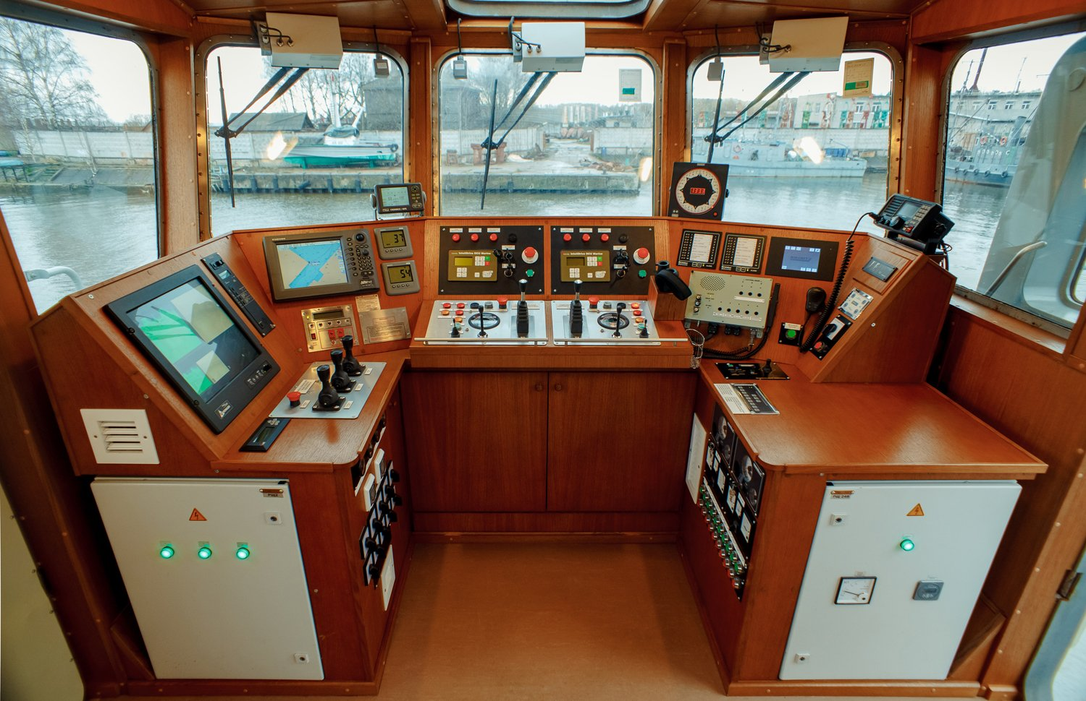
Службові приміщеннярозподіляють по всьому судну, здебільшого в трюмі, в кінці судна, в рубках на верхній палубі, в приміщеннях бака, юта і т. д., іноді там, де не допускається розміщувати житлові приміщення, наприклад над фор- і ахтерпіком і нижче ватерлінії . Частину навігаційних приміщень - рульову, штурманську, радіорубку - мають у своєму розпорядженні на містку; приміщення лага та ехолота – на другому дні.

Slide 7
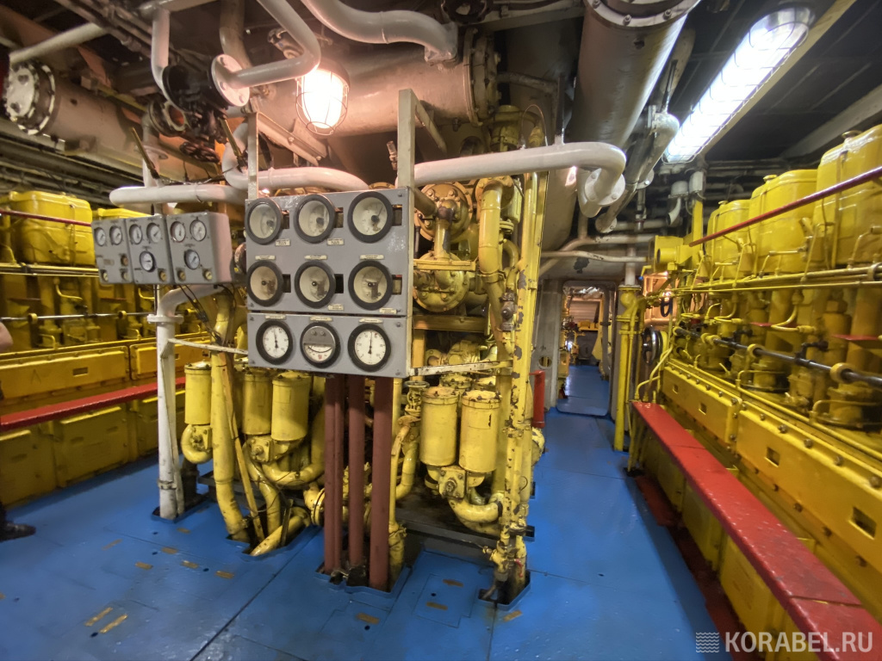
Майстерні розміщують зазвичай у районі МКО.

Slide 8
Житлові приміщення екіпажу на вантажних суднах знаходяться, як правило, у надбудові або під верхньою палубою основного корпусу, але не нижче за ватерлінію, переважно ближче до середньої частини судна, де менш відчувається качка і вібрація від гребних гвинтів, що працюють. Виняток становлять більшість типів вантажних суден з чисто кормовим розташуванням МКО: на них усі житлові приміщення екіпажу розміщують у кормовій надбудові (на деяких типах вантажних суден, наприклад баржевозах з кормовим розташуванням МКО, житлову надбудову мають у носі). Для зменшення шуму в каютах, що у районі шахти МКО, останню оббудовують приміщеннями допоміжного призначення (комори, щитові тощо.), створюють своєрідний противошумный бар'єр. Останнім часом на великотоннажних танкерах і суднах для перевезення вантажів навалочних практикують повне відділення житлової рубки від шахти МКО, житлову рубку ставлять окремо, попереду шахти, у вигляді споруди, що нагадує точковий будинок. На пасажирських суднах каюти команди розміщують у ніс, у корму і нижче пасажирських кают, а каюти комскладу - одному з верхніх ярусів надбудови, зазвичай, у районі рульової рубки (ярусом нижче).

Slide 9
Якою має бути стандартна каюта моряка, докладно описує Конвенція про працю в морському судноплавстві, прийнята в 2006 році. Головні вимоги до приміщень для життя на судні такі:
висота стелі в каютах повинна бути не менше 203 см;
всі каюти повинні бути забезпечені шумоізоляцією;
спальні приміщення можуть розташовуватися в носовій частині судна, але ні в якому разі не попереду таранної перегородки. Каюти не повинні мати прямого сполучення з вантажними відсіками, машинним відділенням або камбузом, складськими приміщеннями, сушильними кімнатами і санвузлами загального користування. Для цього встановлюються перегородки з міцної сталі. Вони ж забезпечують водо- і газонепроникність;
у каютах має бути належне освітлення та кондиціонери;

Slide 10
кожному моряку надається індивідуальне спальне приміщення. Місцеві органи влади можуть дозволити винятки, після консультацій із зацікавленими організаціями судновласників та моряків, по відношенню до суден валовою місткістю менше 3 тис. TEU або суден спеціального призначення;
якщо з якихось причин у моряка на судні немає своєї каюти, то в будь-якому випадку кожному моряку надається окреме ліжко. Мінімальні внутрішні розміри ліжка повинні становити не менше 198 см на 80 см;
площа кают на судні безпосередньо залежить від валової місткості судна. Наприклад, для судів місткість до 3 тис. TEU розмір каюти повинен досягати 4,5 кв.м. Для судів від 3 до 10 тис.TEU – 5,5 кв.м. Каюти площею 7 кв.м повинні бути на судні від 10 тис TEU.

Slide 11
Також, згідно зі стандартами, в одній каюті можуть жити до чотирьох членів екіпажу. Але в цьому випадку змінюються вимоги до площі приміщення. Наприклад, двомісна каюта повинна бути не менше 7,5 кв.м, тримісна каюта – 11,5 кв.м, і 14,5 кв.м для кают, де будуть знаходитися 4 моряка.

Slide 12
Джерела інформації:
https://uk.wikipedia.org/Надбудова
https://ua.usm.media/zhyttya-na-sudni-oglyad-kayut-moryakiv/

Slide 13
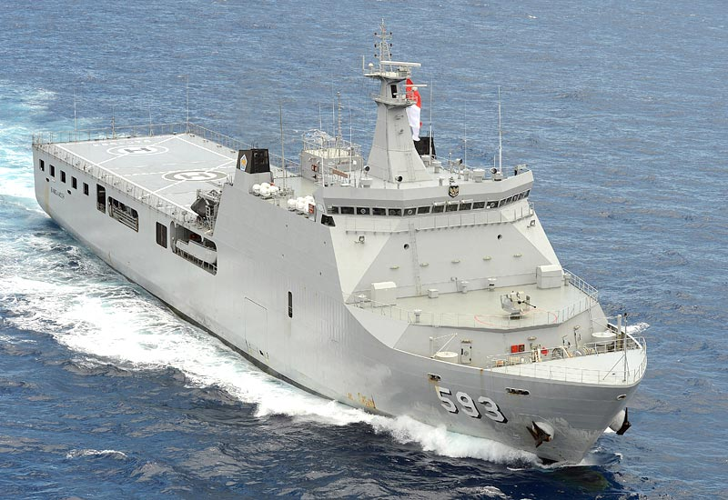
Дякую за увагу!

